Slide 1
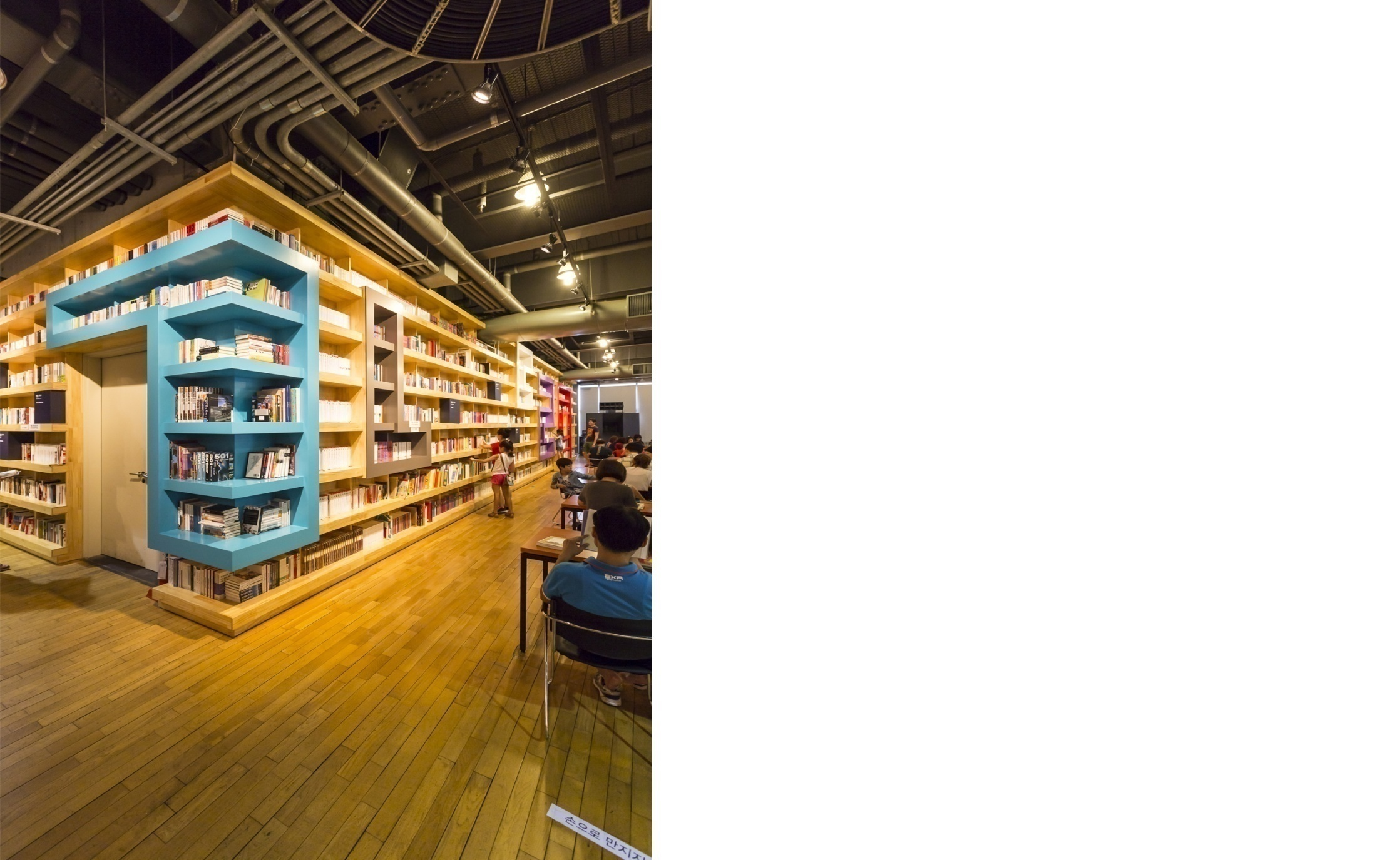
PRESENTATION
POTENTIAL
조장 김도연
조원 김영규
이유하
이규섭

Slide 2

Index
1 ProjecTitle
2 WBS
3 내부 데이터 단위 test &기본설계서
4 Interface
NURIMEDIA |
2

Slide 3
1.Project Title
쌍용디지털도서관
도서관 이용 목적에 따라 간편하게 원하는
시스템의 사용과 이용 현황 확인을 가능하게 하는 기능
NURIMEDIA |
3

Slide 4
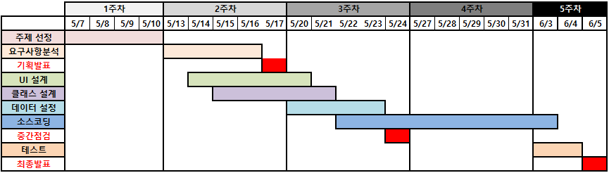
2.WBS
NURIMEDIA |
4

Slide 5
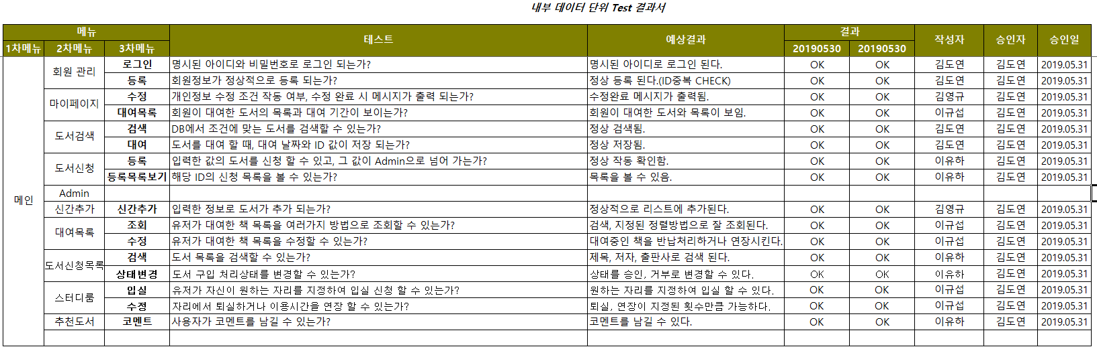
내부 데이터 단위 Test
NURIMEDIA |
5

Slide 6
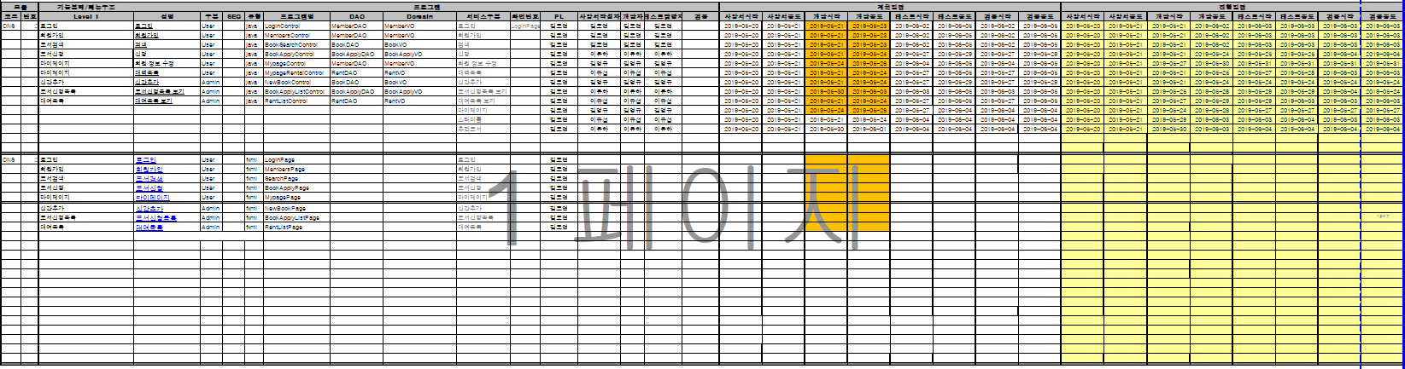
기본 설계서
NURIMEDIA |
6

Slide 7
4.Interface
NURIMEDIA |
7

Slide 8
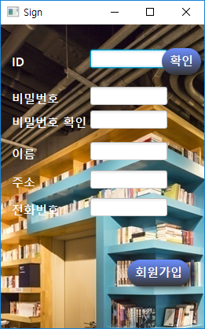
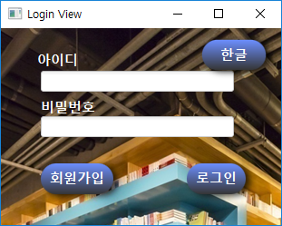
NURIMEDIA |
8

Slide 9
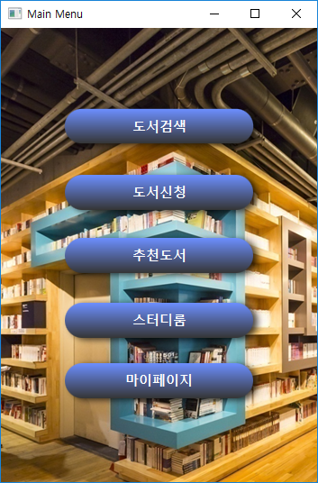
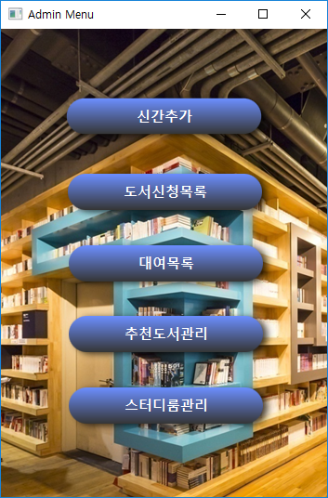
NURIMEDIA |
9

Slide 10
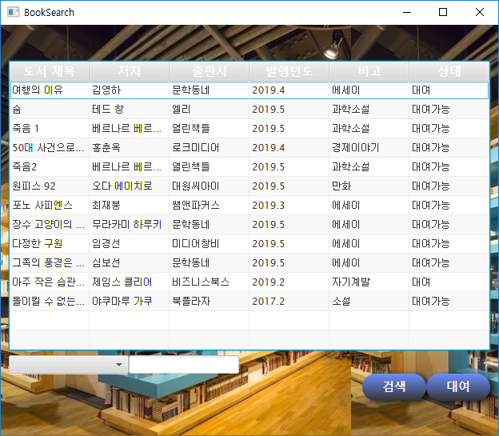
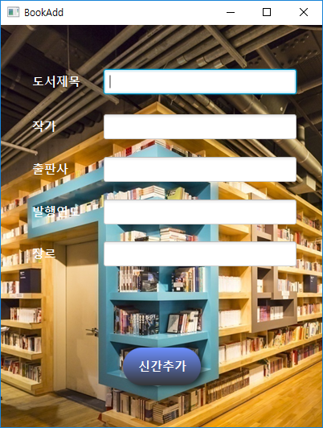

NURIMEDIA |
10

Slide 11
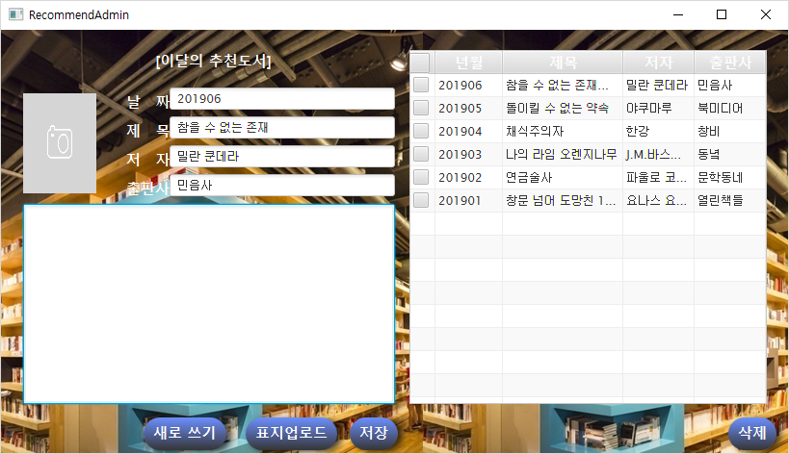
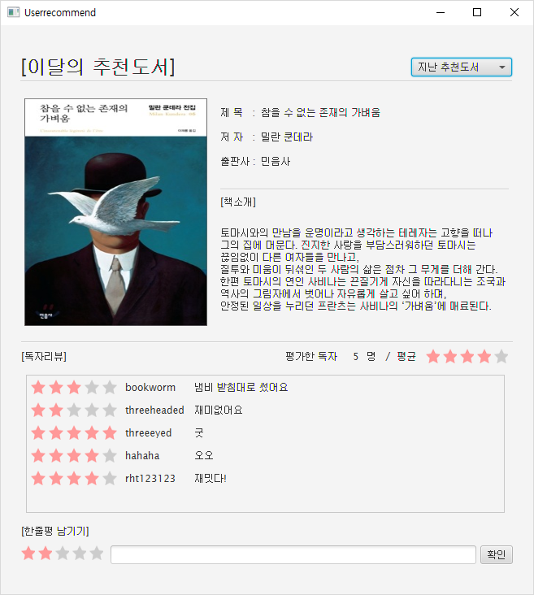
NURIMEDIA |
11

Slide 12
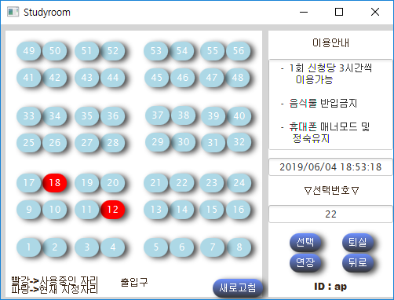
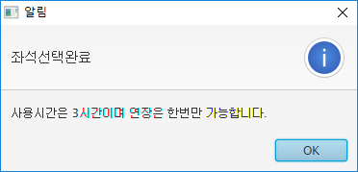
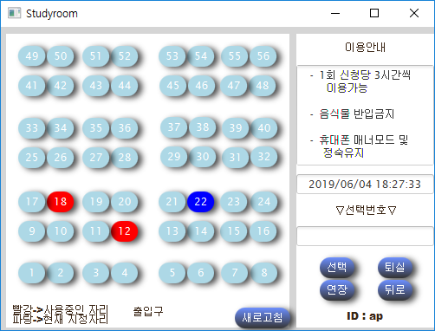
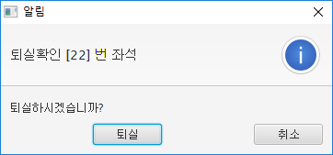
NURIMEDIA |
12

Slide 13
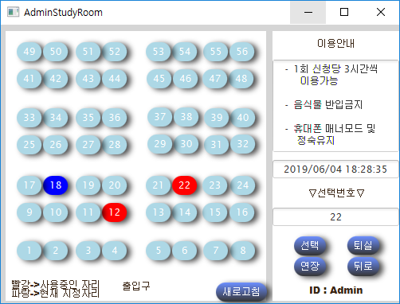
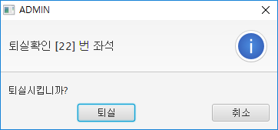
NURIMEDIA |
13

